Slide 1
项目二 鸡场生产计划的编制

Slide 2
广东高州市山地养鸡专业户黄建力（化名）200多亩山地开办一个名叫“高州建力鸡场”立体养殖场，养鸡种果和养鱼。其中建了一个250m²的网上育雏舍，2栋各500m²的钢架结构星铁瓦面水泥地板的肉鸡舍，专门饲养广东三黄母鸡，实行山地放养，有40多亩鱼塘，800多颗果树。2021年计划饲养4批广东三黄母鸡，全年共出栏肉鸡20000只，每批的饲养量、成活率、饲养期、出栏时间和体重等资料见表6-1-1。每批鸡苗和肉鸡价格、耗料、出栏体重等情况见表6-1-2所示。请根据资料完成如下任务：

Slide 3
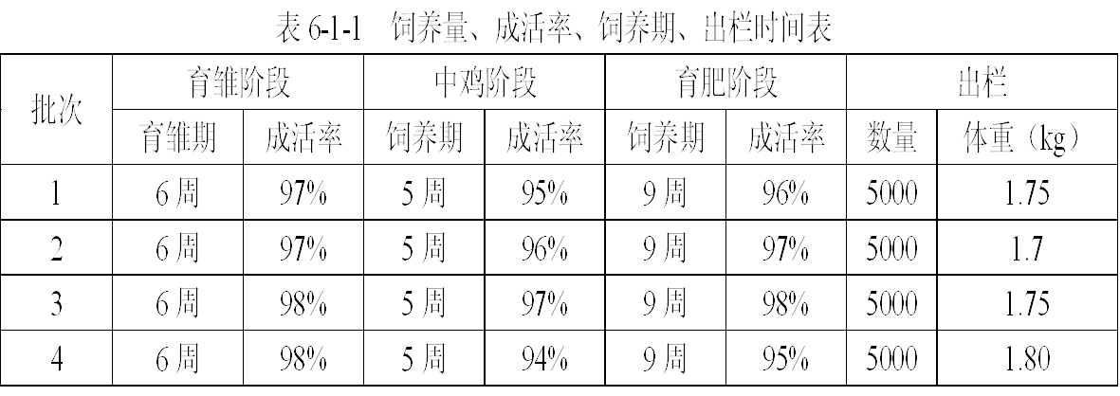
请根据资料制定鸡群周转计划

Slide 4
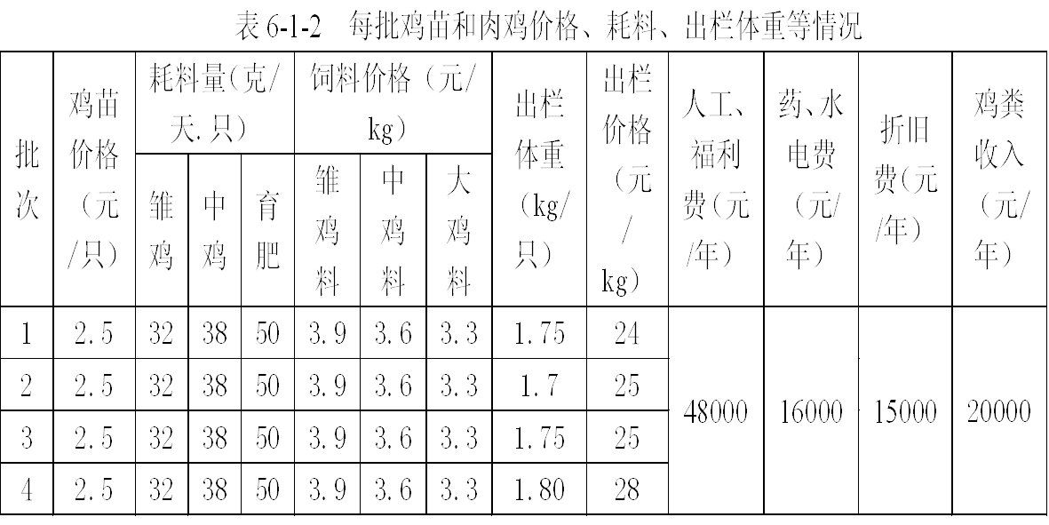

Slide 5
广东三黄鸡生产计划
一、计划：2021年饲养四批广东三黄鸡，共出栏20000只，每批5000只。
二、饲养鸡舍：两栋鸡舍（A舍和B舍）
三、计划肉鸡出栏时间：端午节、中秋节、冬至、春节

Slide 6
肉鸡饲养周期及分阶段
育雏期 6周
饲养周期
20周
中鸡 5周
育肥期 9周

Slide 7
鸡舍和时间安排
批次 | 鸡舍 | 鸡苗进舍 时间 | 育雏期 | 中鸡转入 时间 | 中鸡 阶段 | 育肥期 | 出栏 时间
1 | A | 2020.12.13 | 6 | 2014.1.25 | 5 | 9 | 端午
2 | B | 2021.3.23 | 6 | 2021.5.6 | 5 | 9 | 中秋
3 | A | 2021.6.25 | 6 | 2021.8.8 | 5 | 9 | 冬至
4 | B | 2021.8.6 | 6 | 2021.9.19 | 5 | 9 | 春节

Slide 8
肉鸡生产计划
批次 | 鸡舍 | 进雏 |  | 饲养周期 | 成活率（%） |  |  | 出栏
 |  | 时间 （农历） | 数量（只） |  | 育雏 | 中鸡 | 育肥 | 数量（只） | 体重（kg） | 时间
1 | A | 20年12.13 | 5700 | 20 | 97 | 95 | 96 | 5000 | 1.75 | 端午
2 | B | 21年3.23 | 5540 | 20 | 97 | 96 | 97 | 5000 | 1.7 | 中秋
3 | A | 21年6.25 | 5370 | 20 | 98 | 97 | 98 | 5000 | 1.75 | 冬至
4 | B | 21年8.6 | 5720 | 20 | 98 | 94 | 95 | 5000 | 1.8 | 春节
合计 22330 |  |  |  |  | 合计 20000

Slide 9
饲料计划
雏鸡料：共四批
中鸡料：共四批
大鸡料：共四批
将每个月的鸡只数乘以每只鸡的日耗料量得出每个月的饲料量。再将每个月的饲料耗量相加得到全年总耗料量。

Slide 10
养鸡场成本核算

Slide 11
生产成本的构成
固定成本
固定资产的折旧费、土地税、
基建贷款利息等
生产成本
可变成本
饲料、兽药、疫苗、燃料、
工资等支出

Slide 12
生产成本计算方法
肉鸡生产成本计算
每千克肉鸡成本=（肉鸡生产费用-副产品价值）/出栏肉鸡总重（kg）
每只肉鸡成本= （肉鸡生产费用-副产品价值）/出栏肉鸡只数
注：肉鸡生产费用包括鸡苗费与其他费用之和，副产品价值主要是鸡粪收入。

